Slide 1
§9.5 自伴随算子
两组标准正交基的过渡矩阵是什么矩阵？
引理9.5.1 欧氏空间中两组标准正交基之间的过渡矩阵是正交矩阵，酉空间中两组标准正交基之间的过渡矩阵是酉矩阵。反之也成立。

Slide 2
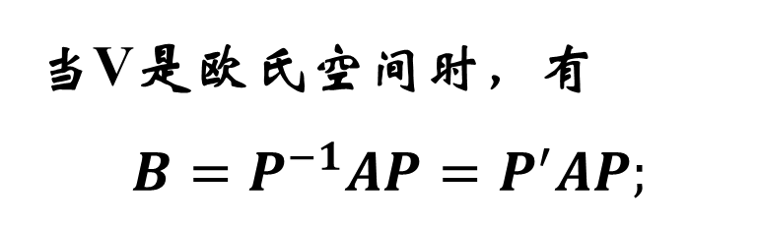

注 ：线性算子在不同标准正交基下的表示阵之间的关系：
当V是欧氏空间时，有
$$B=P^{−1}AP=P^{′}AP;$$
当V是酉空间时有
$$B=P^{−1}AP={\overline{P}}^{′}AP$$

Slide 3
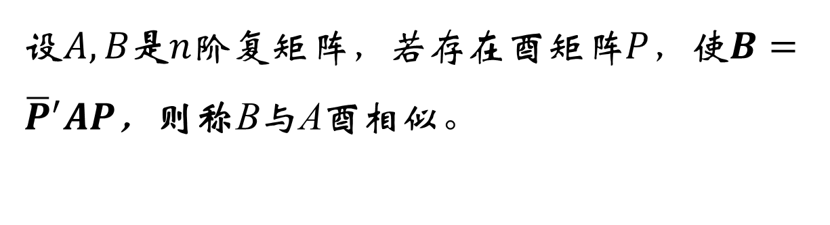
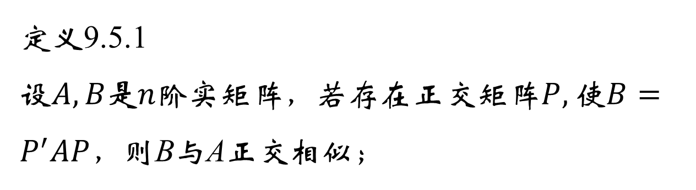
定义9.5.1 $设A,B是n阶实矩阵，若存在正交矩阵P,使B=P^{′}AP$，则B与A正交相似；
设$A,B是n阶复矩阵$，若存在酉矩阵$P$，使$B={\overline{P}}^{′}AP$，则称B与A酉相似。

Slide 4
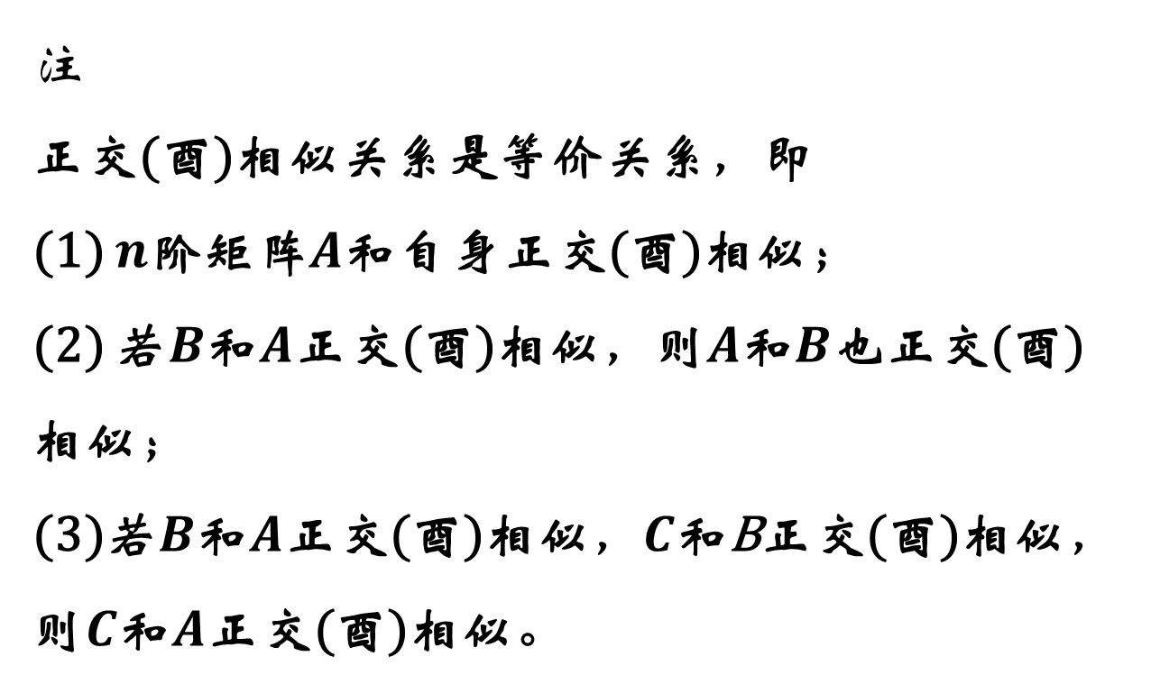
注
正交(酉)相似关系是等价关系，即
(1) $n$阶矩阵$A$和自身正交(酉)相似；
(2) 若$B$和$A$正交(酉)相似，则$A$和$B$也正交(酉)相似；
(3)若$B$和$A$正交(酉)相似，$C$和B正交(酉)相似，则$C$和$A$正交(酉)相似。

Slide 5
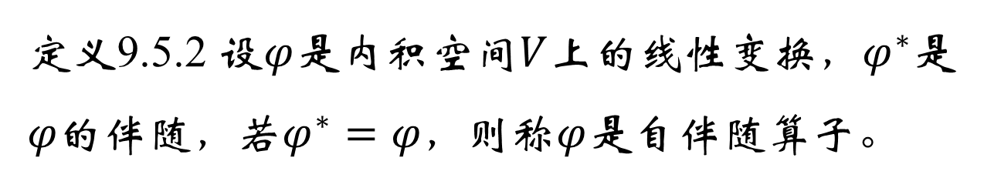

问题：是否所有的方阵都可以对角化？
否。
是否存在一类方阵可以对角化？
定义9.5.2 $设φ$是内积空间$V$上的线性变换，$φ^{∗}$是$φ的$伴随，若$φ^{∗}=φ$，则称$φ$是自伴随算子。
当$V$是欧氏空间时，$φ$也称为对称算子或对称变换；
当$V$是酉空间时，$φ$也称为Hermite算子或Hermite变换。

Slide 6
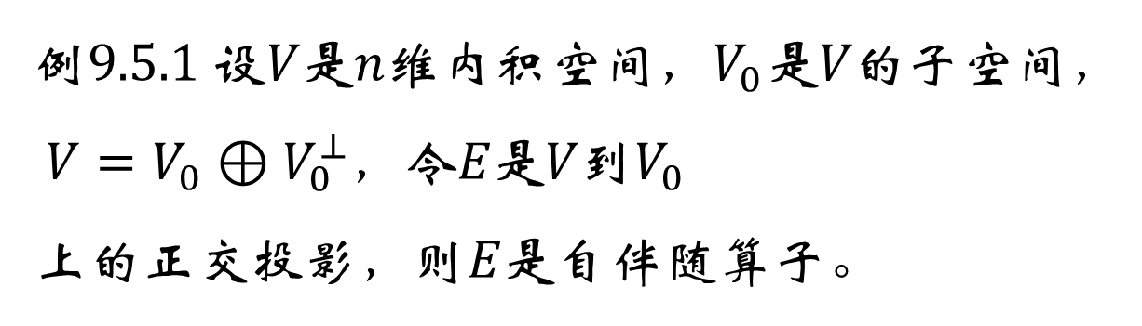
例9.5.1 $设V是n维内积空间，V_{0}是V的子空间， V=V_{0}⊕V_{0}^{⊥}，令E是V到V_{0}上的正交投影，则E是自伴随算子$。

Slide 7
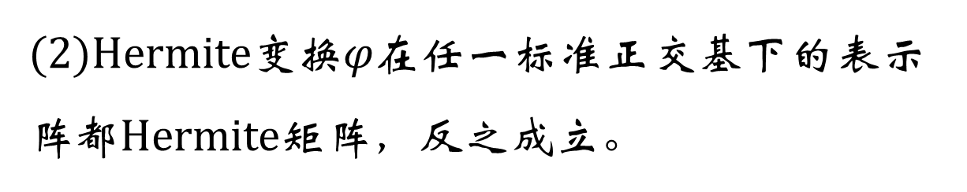
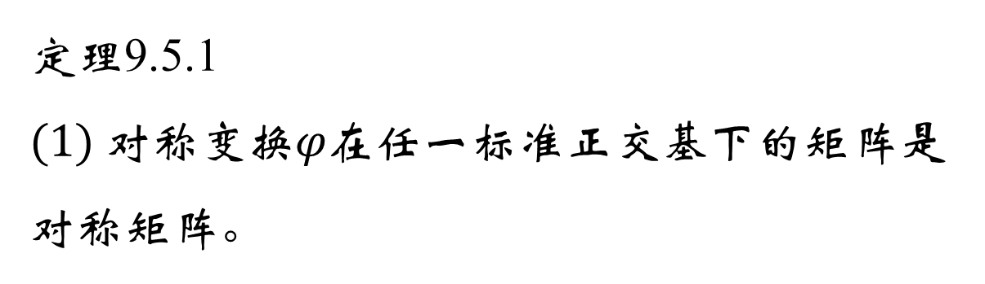
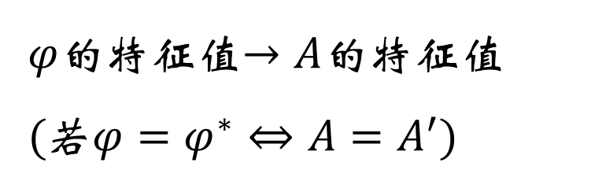
定理9.5.1
(1) 对称变换$φ$在任一标准正交基下的矩阵是对称矩阵。
(2)Hermite变换$φ$在任一标准正交基下的表示阵都Hermite矩阵，反之成立。
$φ$的特征值$→A$的特征值
(若$φ=φ^{∗}⇔A=A^{′}$)

Slide 8
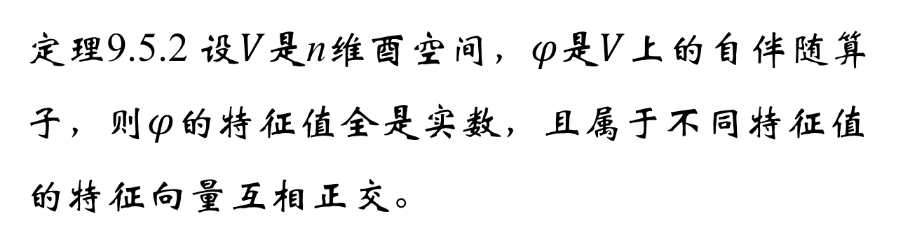
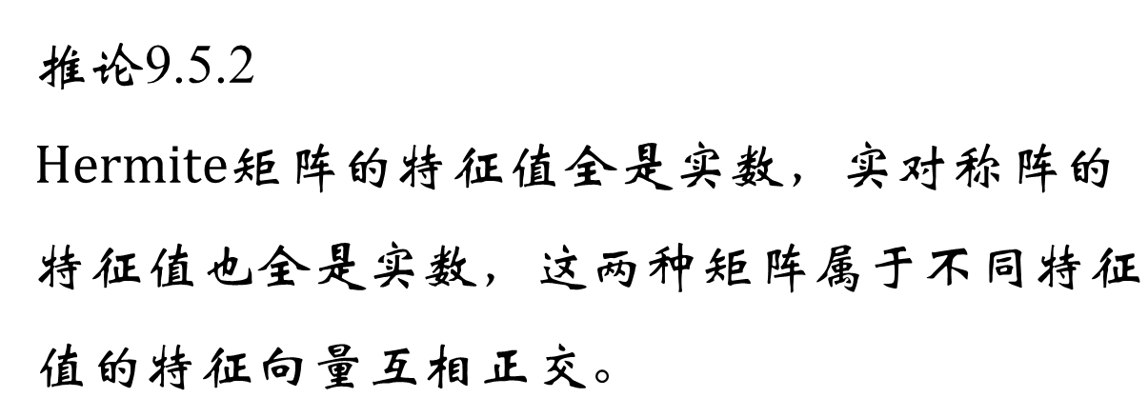
定理9.5.2 $设V是$n$维酉空间，φ是V$上的自伴随算子，则$φ$的特征值全是实数，且属于不同特征值的特征向量互相正交。
推论9.5.2 $Hermite矩阵的特征值全是实数，实对称阵的$
$$特征值也全是实数，这两种矩阵属于不同特征$$
$$值的特征向量互相正交。$$

Slide 9
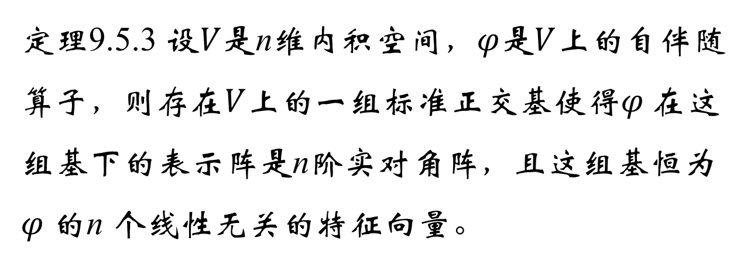
定理9.5.3 $设V是$n$维内积空间，φ是V$上的自伴随算子，则存在$V$上的一组标准正交基使得$φ$在这组基下的表示阵是n阶实对角阵，且这组基恒为$φ$的n 个线性无关的特征向量。
注：自伴随算子可以对角化

Slide 10
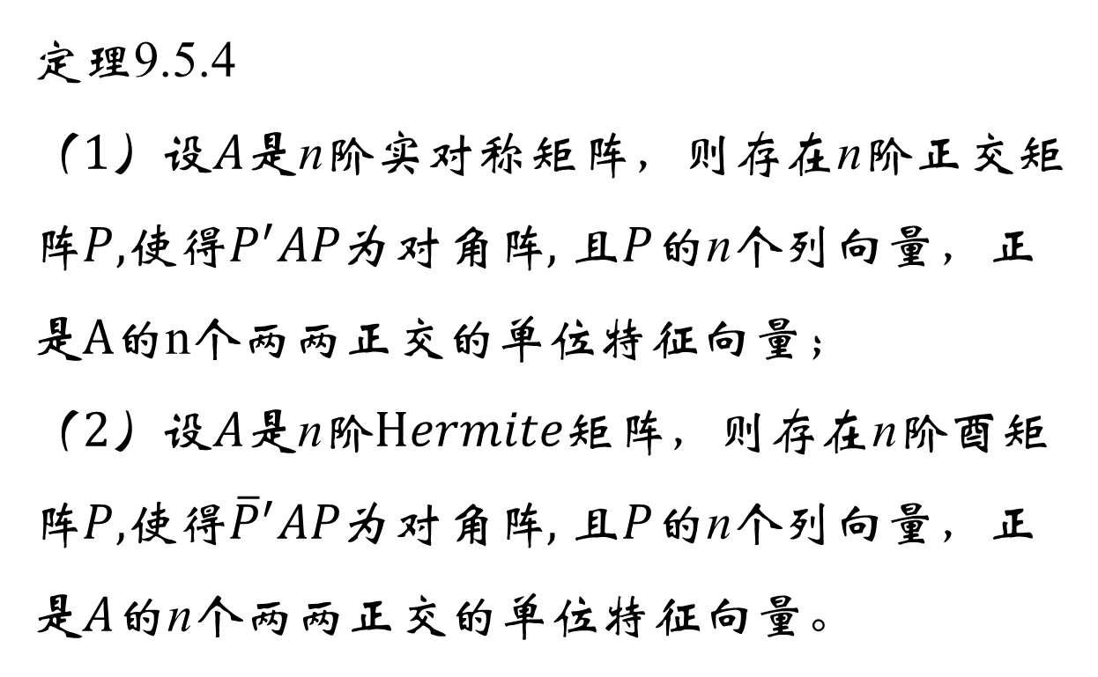
定理9.5.4
$（1）设A是$n阶$实对称矩阵，$则存在n阶正交矩阵$P$,使得$P^{′}AP为$对角阵, 且$P$的n个列向量，正是$A$的n个两两正交的单位特征向量；
（2）$设A是$n阶$Hermite矩阵，$则存在n阶酉矩阵$P$,使得${\overline{P}}^{′}AP为$对角阵, 且$P$的n个列向量，正是$A$的n个两两正交的单位特征向量。

Slide 11
推论9.5.2
（1）实对称阵的全体特征值是实对称阵在正交相似关系下的全系不变量；
（2）Hermite矩阵的全体特征值是Hermite阵在酉相似关系下的全系不变量；

Slide 12
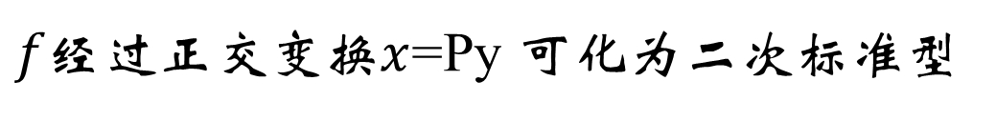

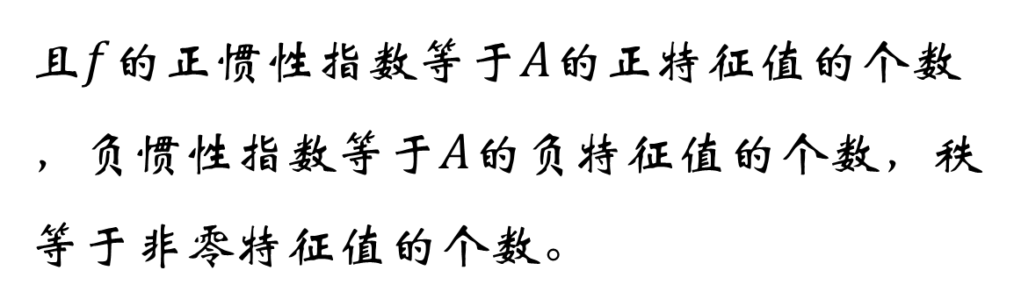
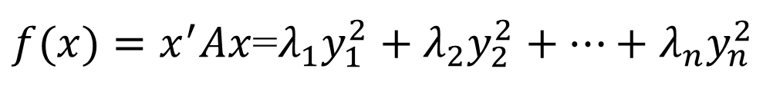
定理9.5.4 设$f(x)=x^{′}Ax是$实二次型，系数矩阵$A$的特征值是$λ_{1},λ_{2},⋯,λ_{n}, 则$
$f经过$正交变换$x$=Py 可化为二次标准型
$f(x)=x^{′}Ax$=$λ_{1}y_{1}^{2}+λ_{2}y_{2}^{2}+⋯+λ_{n}y_{n}^{2}$
且$f$的正惯性指数等于$A$的正特征值的个数，负惯性指数等于$A$的负特征值的个数，秩等于非零特征值的个数。

Slide 13
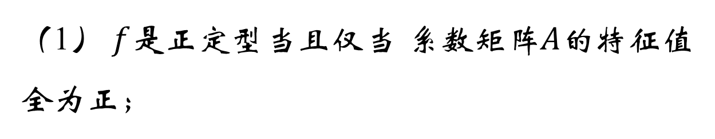

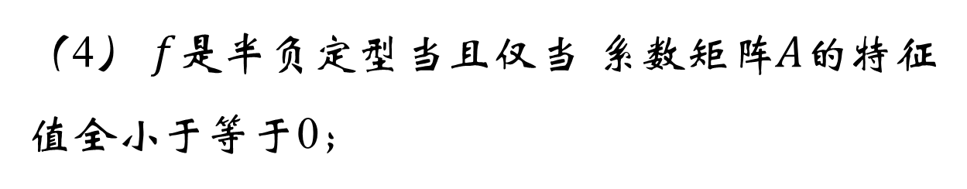
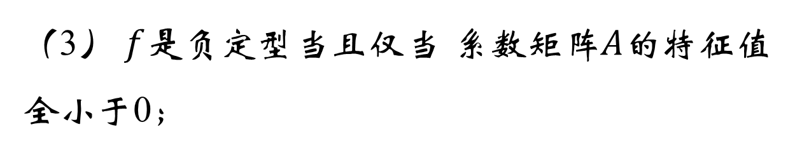
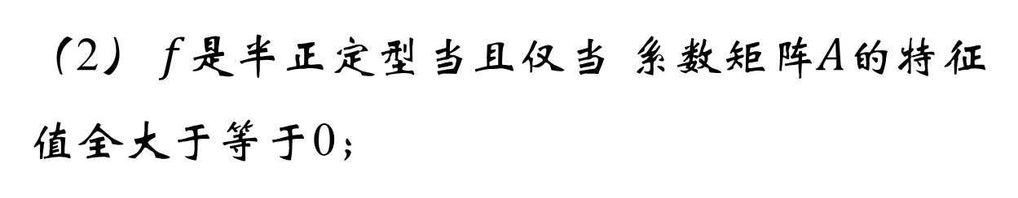
推论9.5.4 $f(x)=x^{′}Ax是$n元实二次型，则
（1） $f$是正定型当且仅当 系数矩阵$A$的特征值全为正；
（2） $f$是半正定型当且仅当 系数矩阵$A$的特征值全大于等于0；
（3） $f$是负定型当且仅当 系数矩阵$A$的特征值全小于0；
（4） $f$是半负定型当且仅当 系数矩阵$A$的特征值全小于等于0；

Slide 14
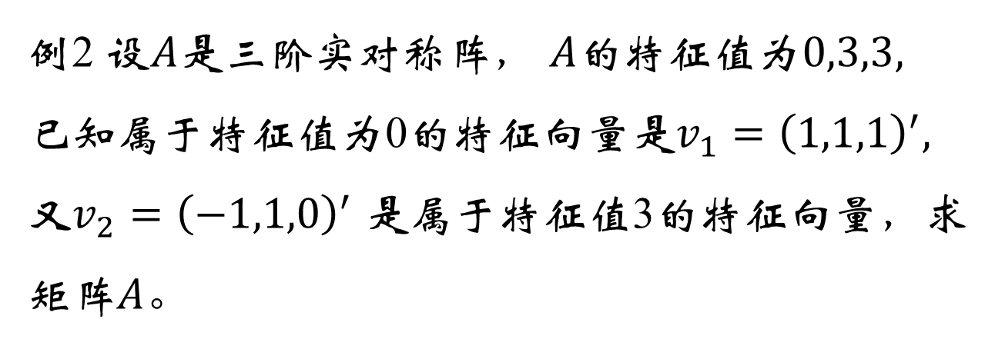
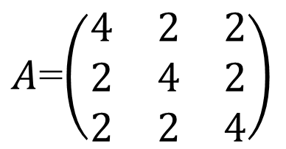
例1 求正交阵 使得$P^{′}AP是$对角阵，其中
$A$=$\left(\begin{matrix}4 & 2 & 2 \\ 2 & 4 & 2 \\ 2 & 2 & 4\end{matrix}\right)$
例2 设$A是$三阶实对称阵， $A$的特征值为$0,3,3, 已知属于$特征值为0的特征向量是$v_{1}={\left(1,1,1\right)}^{′},又v_{2}={\left(−1,1,0\right)}^{′}$ 是属于特征值3的特征向量，求矩阵$A$。

Slide 15
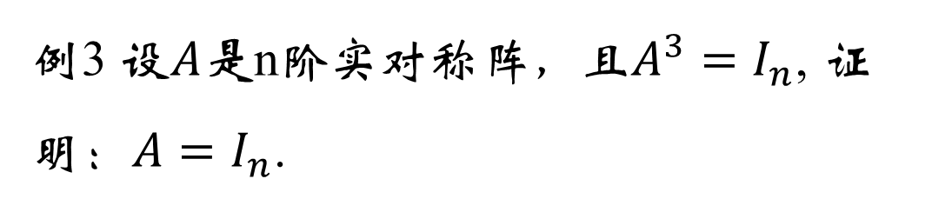
例3 设$A$是n阶实对称阵，且$A^{3}=I_{n}$, 证明：$A=I_{n}$.

